Slide 1
COVID-19
Mήνα Ψυχογυιού
Καθηγήτρια Παθολογίας λοιμώξεων, ΕΚΠΑ

Slide 2
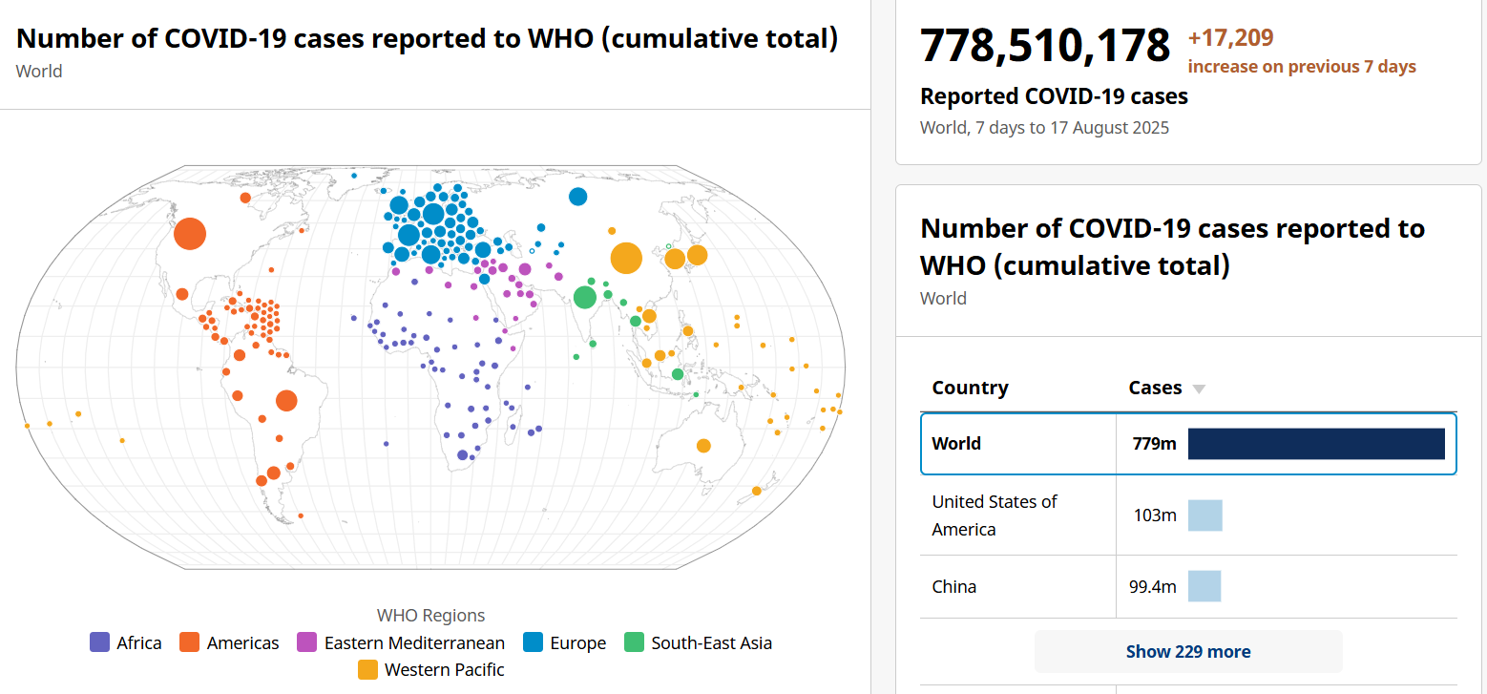

Slide 3
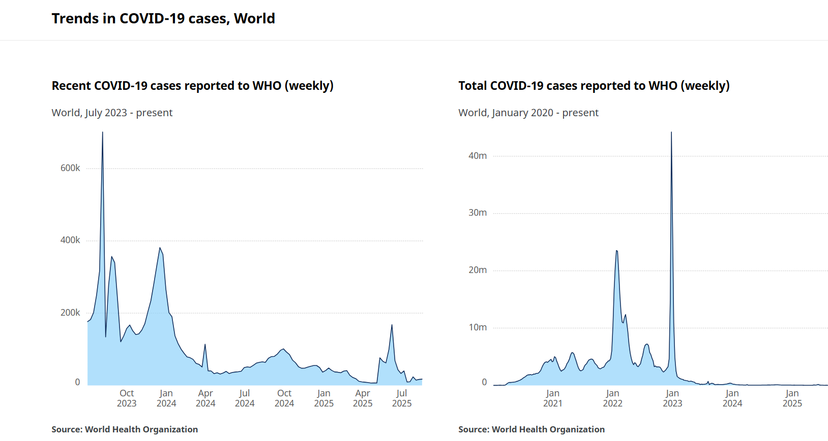

Slide 4
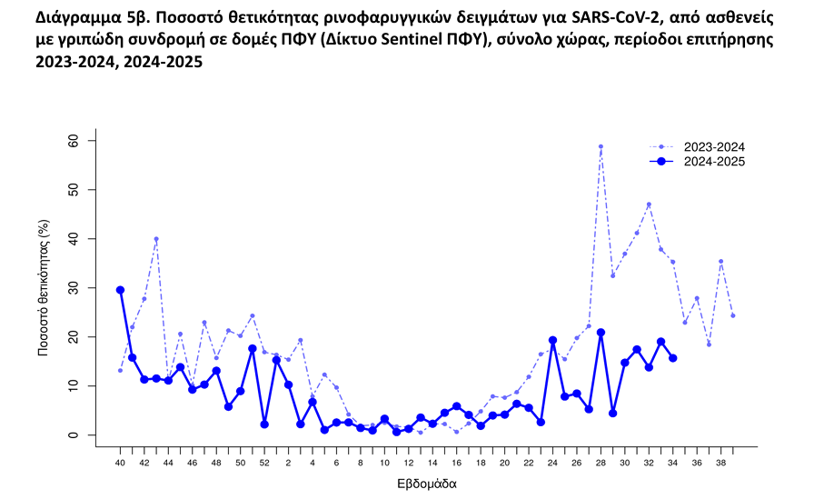

Slide 5
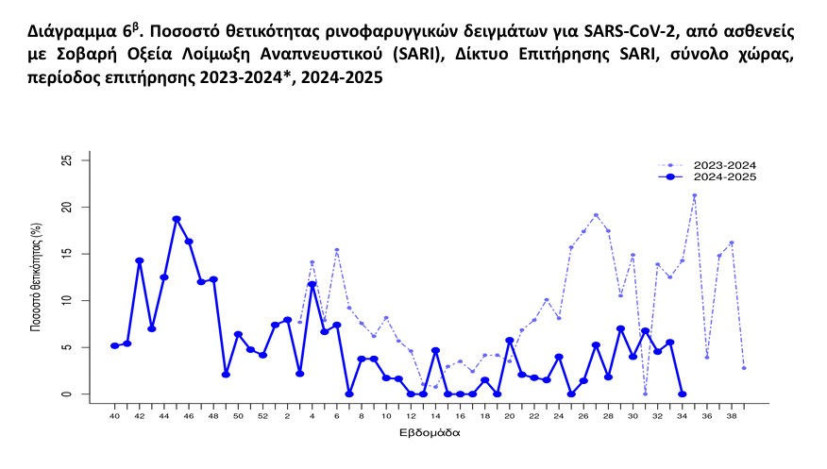

Slide 6
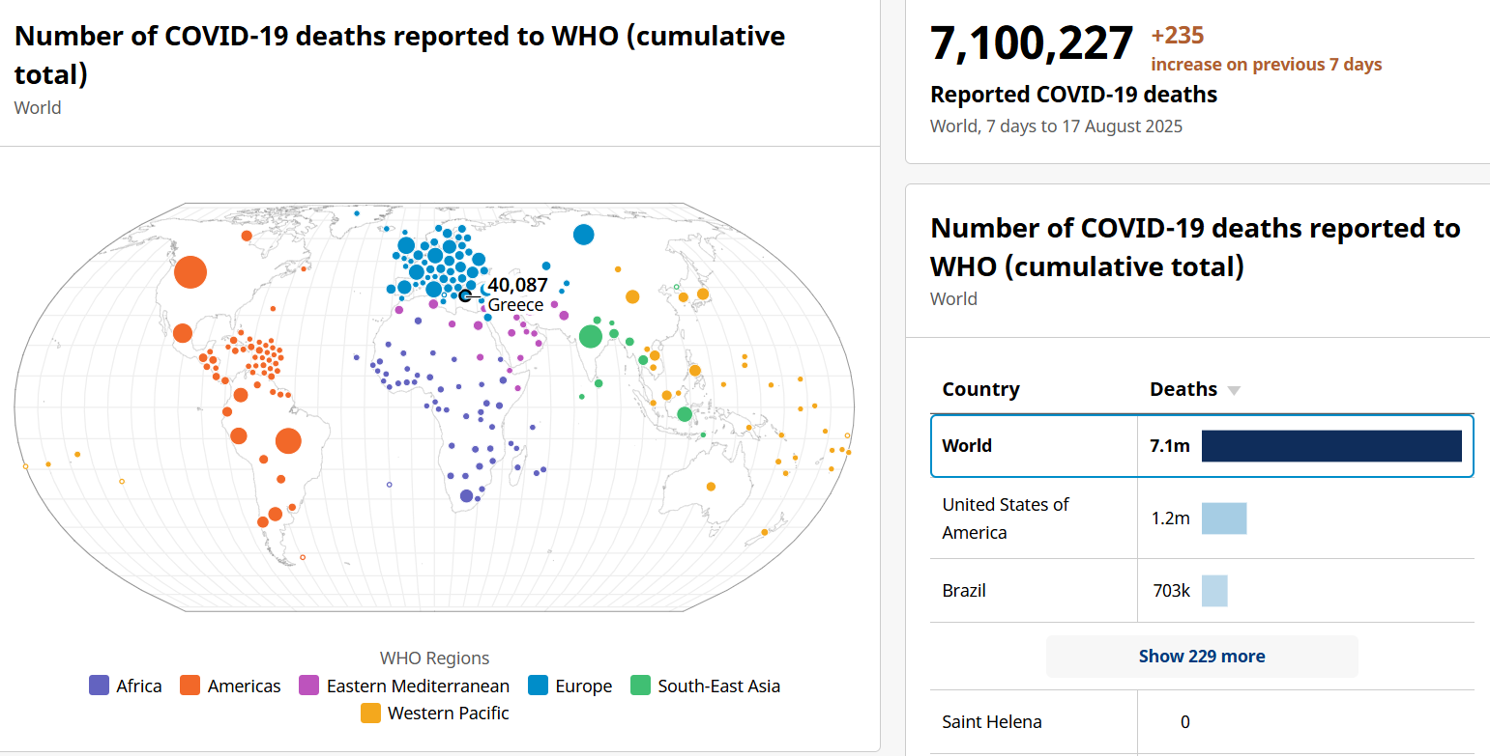

Slide 7
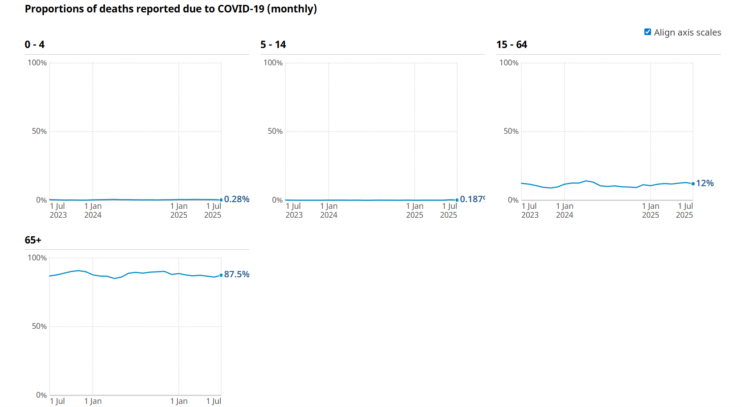


Slide 8
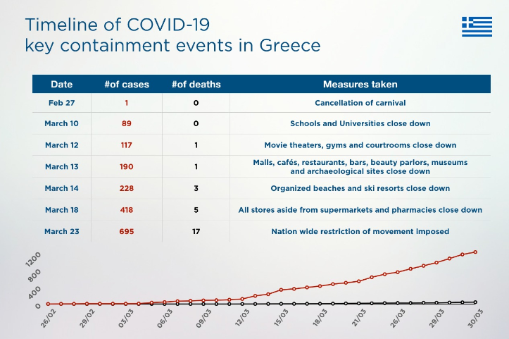

Slide 9
Άνδρας 35 ετών
Προσήλθε αναφέροντας από εβδομάδος πυρετό και ξηρό βήχα (5/2021)
Από 48ώρου προσετέθη δύσπνοια
Στο ΤΕΠ εμφανίστηκε με χαμηλό κορεσμό οξυγόνου (SO₂ 85%) στην ηρεμία και επιδείνωση κατά το περπάτημα
Στα αέρια αίματος ανευρέθη PO₂ 50mmHg
Εισήχθη ως ύποπτος για COVID-19

Slide 10
Φυσική πορεία - Βαρύτητα της νόσου COVID-19
ήπια νόσος – ήπια συμπτώματα (πυρετός, βήχας, φαρυγγαλγία, αγευσία και ανοσμία) αλλά όχι δύσπνοια ή παθολογική απεικόνιση
Μέτρια σοβαρή νόσος – SpO2≥94% και λοίμωξη κατώτερου αναπνευστικού (κλινικά ευρήματα ή ευρήματα απεικόνισης)
Σοβαρή νόσος – SpO2<94%, PaO2/FiO2<300, αναπνοές>30/min ή αναπνευστικά διηθήματα >50% του πνευμονικού παρεγχύματος
Πολύ σοβαρή νόσος – Αναπνευστική ανεπάρκεια, shock, και/ή πολυοργανική ανεπάρκεια
Επιπλοκές: ARDS,μυοκαρδίτιδα, καρδιομυοπάθεια, αρρυθμίες, αιμοδυναμική αστάθεια, οξεία νεφρική ανεπάρκεια, ηπατική δυσλειτουργία, εγκεφαλίτιδα, αγγειακό εγκεφαλικό επεισόδιο, αρτηριακή ή φλεβική θρόμβωση, διαταραχές πήξης και αιμορραγική διάθεση, σηπτικό shock, cytokine storm and macrophage activation syndrome σε critical cases
80%
15%
5%
NIH COVID-19 Treatment Guidelines. Management of persons with COVID-19. Last updated October 9, 2020.

Slide 11
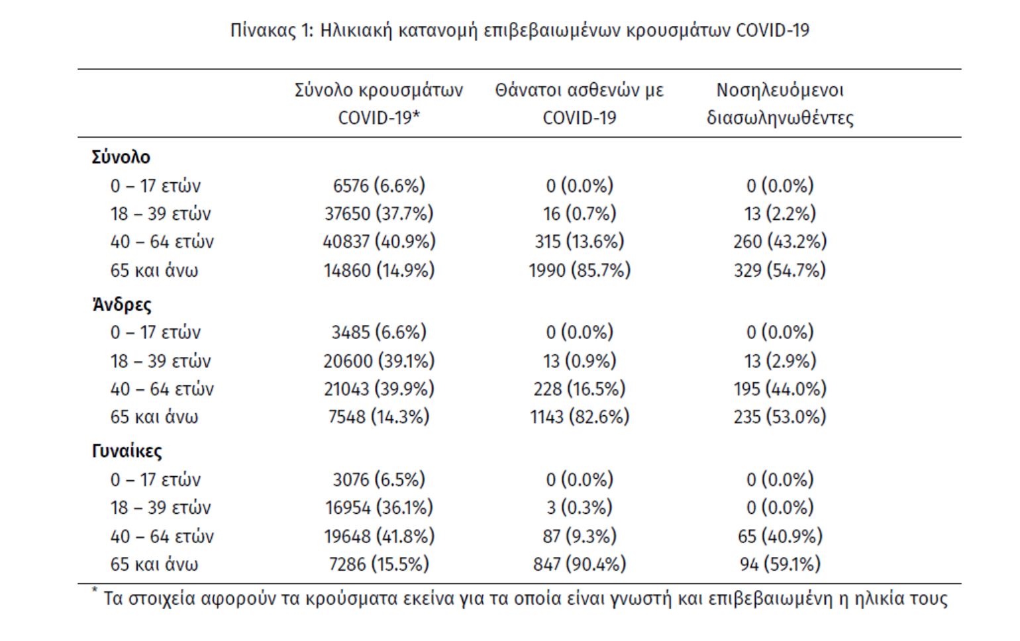
Παράγοντες κινδύνου για σοβαρή νόσο

Slide 12
Τα πρώτα συμπτώματα της COVID-19
Κεφαλαλγία
Ρινική συμφόρηση, ανοσμία, αγευσία
Βήχας, φαρυγγαλγία
“Τα συμπτώματα μπορούν να εμφανισθούν 2-14 ημέρες από την έκθεση στον ιό”
Δύσπνοια, δυσκολία στην αναπνοή
Κόπωση, μυαλγία, πυρετός ή φρίκια
Ναυτία ή έμετος, διάρροια
Li. J Med Virol. 2020;92:577.
https://www.cdc.gov/coronavirus/2019-ncov/symptoms-testing/symptoms.html

Slide 13
Εξωπνευμονικές εκδηλώσεις της COVID-19:
Νευρολογικές
Κεφαλαλγία
Ναυτία
Εγκεφαλοπάθεια
Guillain-Barré
Δερματολογικές
Πετέχειες
Δικτυωτή πελίωση
Ερυθηματώδεις βλάβες
Αγευσία
Μυαλγία
Ανοσμία
ΑΕΕ
Ουρτικάρια
Φυσαλλίδες
Καρδιακές
Takotsubo καρδιομυοπάθεια
Μυοκαρδιακή βλάβη/μυοκαρδίτιδα
Καρδιακές αρρυθμίες
Φλεβοθρόμβωση
Εν τω βάθει φλεβική θρόμβωση
Πνευμονική εμβολή
Θρόμβωση σχετιζόμενη με ΦΚ
Καρδιογενές shock
Μυοκαρδιακή ισχαιμία
Ηπατικές
Αύξηση ALT/AST
Αύξηση χολερυθρίνης
Ενδοκρινικές
Υπεργλυκαιμία
Διαβητική κετοοξέωση
Νεφρικές
Οξεία νεφρική νόσος
Πρωτεϊνουρία
Αιματουρία
Γαστρεντερικές
Διάρροια
Ναυτία/έμετοι
Κοιλιακό άλγος
Ανορεξία
Gupta. Nat Med. 2020;26:1017.
Notes:
ALT, alanine aminotransferase; AST, aspartate aminotransferase.

Slide 14
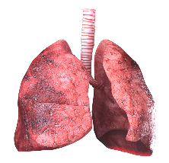
Virchow’s Triad in COVID-19
Platelet activation Viral RNA
DNA-NETs
VWF
Factor Xla
Thrombin-fibrin
Vascular
endotheliitis
Endothelial dysfunction
Altered blood flow
Becker. J Thromb Thrombolysis. 2020;15:1.
Slide credit: clinicaloptions.com
Notes:
NETs, neutrophil extracellular traps; VWF, von Willebrand Factor.

Slide 15
Φυσική πορεία της COVID-19 και Θεραπευτικοί στόχοι
Early
Infection
Pulmonary
Phase
Hyperinflammation
Phase
SARS-CoV-2 Replication
Severity of Illness
Host Inflammatory Response
Time Course
Clinical Signs/ Symptoms
Lymphopenia, mild constitutional symptoms, fever >99.6°F, dry cough
Shortness of breath ± hypoxia, abnormal chest imaging, transaminitis,
low-normal procalcitonin
ARDS, SIRS/shock, cardiac failure; elevated inflammatory markers, troponin, and NT-proBNP
Treatment Goals
Reduce onward transmission
Reduce progression/ hospitalization
Reduce morbidity/
mortality
Enhance immunity; use antivirals
Dampen immunopathogenesis, coagulation
NIH COVID-19 Treatment Guidelines. Clinical management summary 2020;39:405.
Slide credit: clinicaloptions.com
Notes:
ARDS, acute respiratory distress syndrome; SIRS, systemic inflammatory response syndrome.

Slide 16
Διάγνωση COVID-19
RT-PCR σε ρινοφαρυγγικό δείγμα
Ευαισθησία της μεθόδου
33% 4 ημέρες μετά την έκθεση
62% την ημέρα της έναρξης συμπτωμάτων
80% 3 ημέρες μετά την έναρξη συμπτωμάτων
>ΒΑL >πτύελα > φαρυγγικό επίχρισμα
Αντιγονικά rapid tests
Ορολογικές μέθοδοι ανίχνευσης αντισωμάτων: IgM 5 ημέρες έως 2-3 εβδομάδες, IgG 14 ημέρες μετά την έναρξη συμπτωμάτων

Slide 17
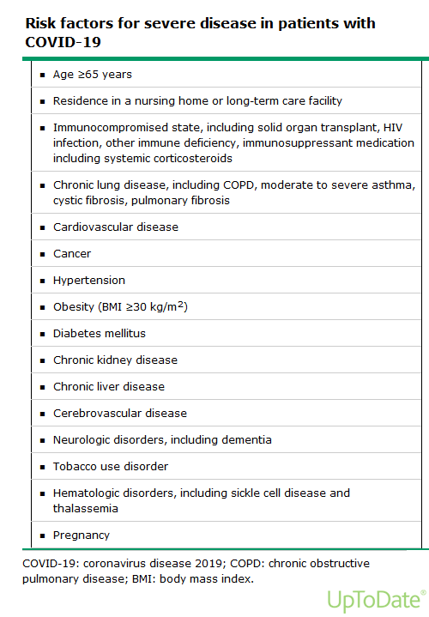

Slide 18
COVID-NET: Lab-Confirmed COVID-19–Associated Hospitalization Rates Stratified by Age
70
COVID-NET | Entire Network | 2020-21 | Weekly Rate
Age Group Selection
60
≥ 65 yrs
50
50-64 yrs
40
18-49 yrs
5-17 yrs
Rate Per 100,000 Population
30
0-4 yrs
20
10
0
Mar21
Jul 11
Jul 25
Aug 1
Jul 18
Aug 15
Apr 11
May 2
Aug 8
Aug 29
Jul 4
Sep 5
Apr 4
May 9
Aug 22
Sep 26
Mar 28
May 16
Jun 20
Sep 19
Nov 14
Apr 25
Jun 13
Sep 12
Nov 21
Mar 7
Apr 18
Mar 14
May 23
Oct 3
May 30
Oct 17
Nov 7
Oct 10
Oct 31
Jun 6
Jun 27
Oct 24
Dec 19
Jan 16
Dec 12
Nov 28
Dec 5
Jan 09
Dec 26
Jan 02
Calendar Wk Ending
Covers ~ 10% of US population: 99 counties in 14 states (CA, CO, CT, GA, IA, MD, MI, MN, NM, NY, OH, OR, TN, UT)
https://gis.cdc.gov/grasp/COVIDNet/COVID19_3.html
Slide credit: clinicaloptions.com
Notes:
COVID-NET, Coronavirus Disease 2019–Associated Hospitalization Surveillance Network.

Slide 19
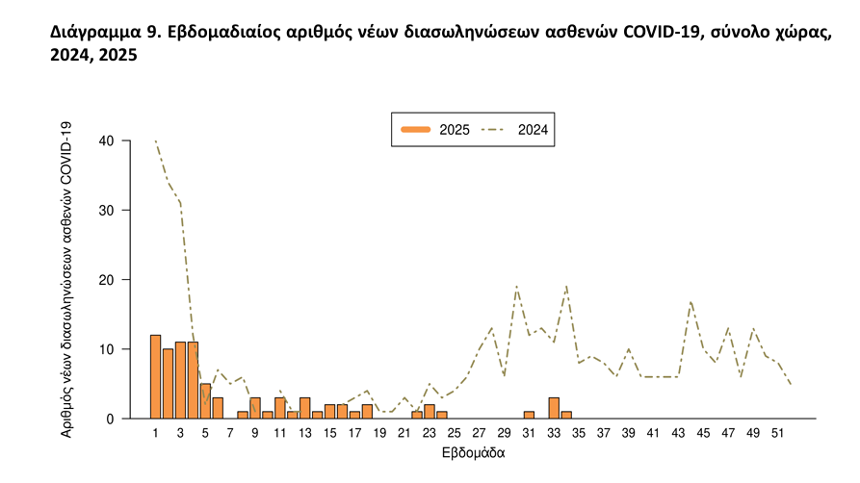
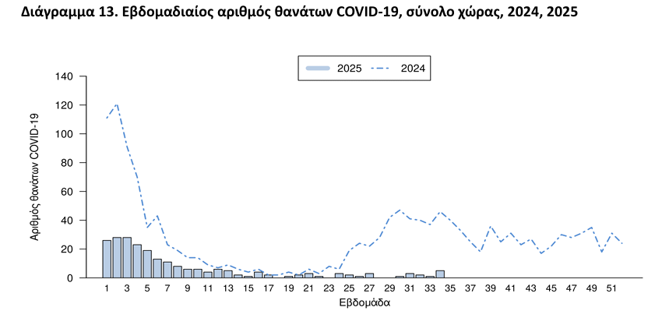
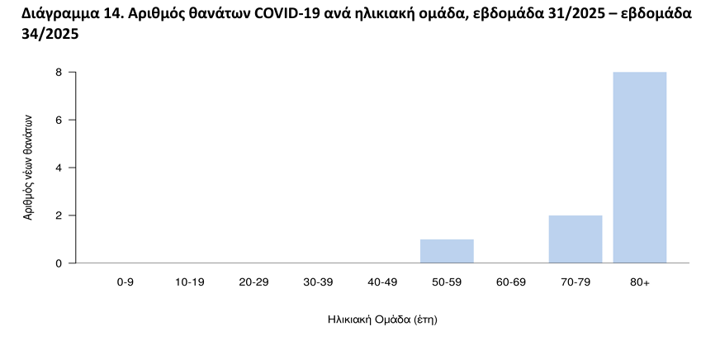

Slide 20
Στη φυσική πορεία της λοίμωξης από SARS-CoV2 το κάθε άτομο μπορεί να βρεθεί σε κάποια από αυτές τις θέσεις ...
Άτομο
Επαφή με κρούσμα
Κρούσμα με ήπια/μέτρια νόσο
Νοσηλευόμενος /ΜΕΘ
Αναρρωνύων ασθενής από
COVID-19
Notes:
DDI, drug–drug interaction.

Slide 21
Κλινικές παράμετροι
Ταχύπνοια (Αναπνοές > 24/min)
Ταχυκαρδία ( > 125/min)
SpO2 ≤ 94%
PaO2 < 65 mmHg
PaO2/FiO2 < 300 mmHg
Αδυναμία ομιλίας σε πλήρεις προτάσεις
Εργαστηριακές παράμετροι
Λεμφοπενία (Αριθμός λεμφοκυττάρων<800/μL)
Υψηλή LDH (>245 U/L)
Υψηλή CPK (2X UNL)
Υψηλή Troponin
Υψηλό NT-proBNP
ΥψηλήCRP (>100 mg/L)
Υψηλά D-Dimer (>1000 ng/mL)
Υψηλή Ferritin (>500 μg/L)

Slide 22
Υποκείμενα νοσήματα
Ηλικία >65
Προϋπάρχουσα αναπνευστική νόσος
Χρόνια νεφρική νόσος
Σακχαρώδης διαβήτης
Ιστορικό αρτηριακής υπέρτασης
Ιστορικό καρδιαγγειακού νοσήματος
Κάπνισμα
Ιστορικό μεταμόσχευσης ή άλλης ανοσοκαταστολής
Παχυσαρκία (BMI > 30)

Slide 23
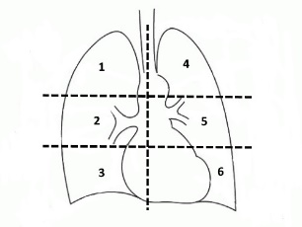
Η βαθμολογία είναι ο αριθμός των πεδίων στα οποία έχουν διαπιστωθεί διηθήματα στην απλή ακτινογραφία θώρακος (Ελάχιστη βαθμολογία 0 -Μέγιστη 6)

Slide 24
Θεραπευτικές επιλογές
Αντιικά
Remdesivir IV
Nirmatrelvir + ritonavir (Paxlovid) pos
Molnupiravir (Lagevrio) pos
Ανοσοτροποποιητικά
Κορτικοστεροειδή
Anti-IL6 Receptor (Tocilizumab, Sarilumab)
Anti-IL1 (Anakinra)
Kinase inhibitors (Baricitinib)
Oλοκληρωμένη αντιμετώπιση (αερισμός, θρομβοπροφύλαξη, πρόληψη επιπλοκών)
Πρόληψη
Εμβόλια
Μονοκλωνικά αντισώματα Tixagevimab και cilgavimab (Evusheld)

Slide 25
Aσθενής (άνδρας, 62 ετών)
ΧΝΝ ιδιοπαθής μεμβρανώδης (2013), υποτροπή υπό rituximab (2020)
ΧΝΝ (Cr 1.8), AY, ΣΔ ΙΙ, Δυσλιπιδαιμία, θυρεοειδεκτομή λόγω βρογχοκήλης
Ανεμβολίαστος, μη καπνιστής
Πορεία νόσου COVID-19
5/12/2021 έναρξη συμπτωμάτων (κόπωση, ρινική συμφόρηση)
6/12/2021 PCR+, 7/12 δεκατική πυρετική κίνση
17/12/2021 Θ:39 ºC, AΠ 110/70 mmHg, σφ 92’, SaO2 94%, PO2 66, PCO2 28, pH 7.46 HCO3 22.7
Προσέρχεται στο νοσοκομείο, γίνεται EΙΣΑΓΩΓΗ στη μονάδα COVID

Slide 26
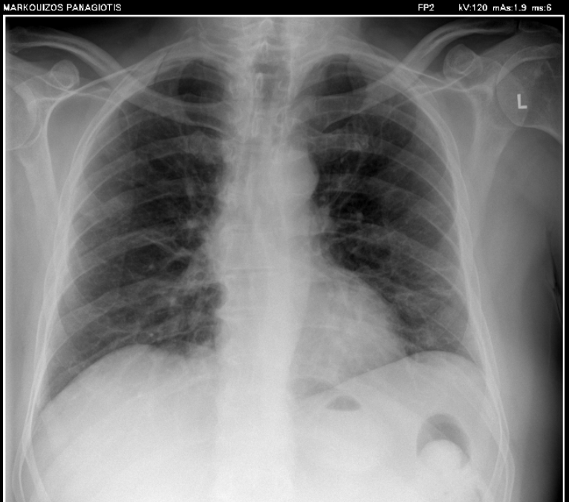
Ακτινογραφία θώρακος
Δείκτες εξέλιξης σε σοβαρή νόσο
SO2 <94%, >30 αναπνοές/min
>50% εκτεταμένα πνευμονικά διηθήματα
Λεμφοκύτταρα <1000/μl
Φερριτίνη >1000mg/ml
CRP>75mg/l
Λεμφοκύτταρα: 660/μl
CRP: 61.7 mg/l
Φερριτίνη: 994mg/ml

Slide 27
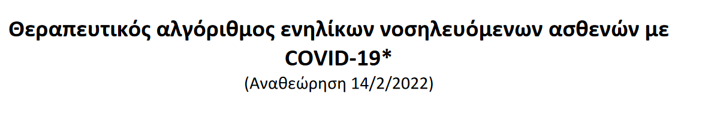
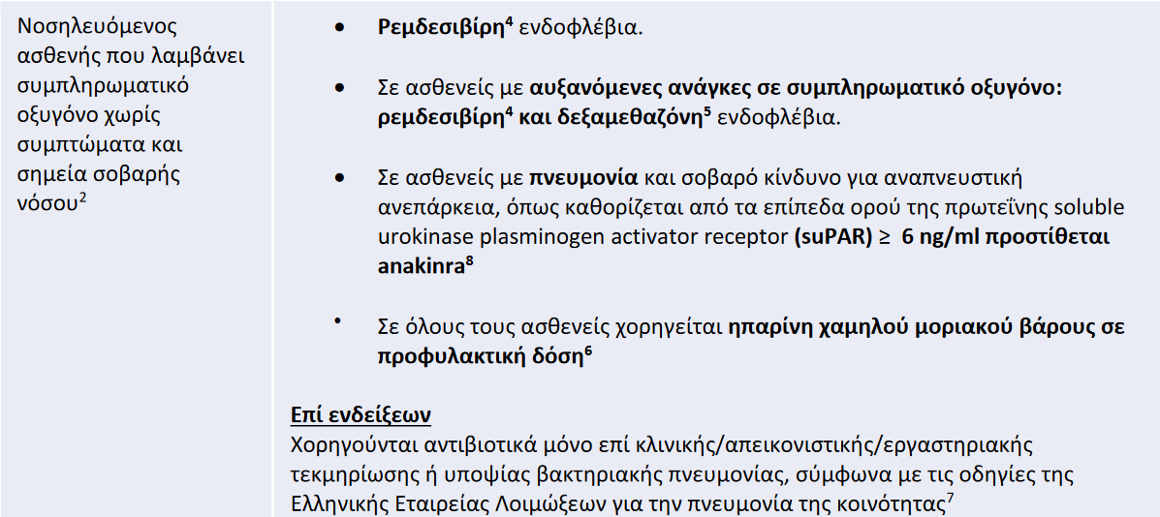

Slide 28
Remdesivir (RDV)
Νουκλεοτιδικό ανάλογο, αναστέλλει την ιική RNA πολυμεράση (τερματισμός της αλυσίδας)
200mgx1 την ημέρα 1 και ακολούθως 100mgx1 για τις ημέρες 2-5
Έναρξη εντός των πρώτων 7 ημερών από την έναρξη συμπτωμάτων

Slide 29
Remdesivir
Clinical Trials | Patients | Outcome
ACTT-1 RCT Remdesivir vs placebo Beigel et al NEJM | N: 1062 (541 vs 521) Lower respiratory involvement 85% had severe disease 60 centers, 10 countries | Time to clinical improvement: 10d vs 15d (rate ratio for recovery, 1.29; 95% CI, 1.12 to 1.49; p<0.001) Kaplan Meier estimated mortality by 15d was 6.7% and 11.9% in placebo group and at 29d was 11.4% vs 15.2% respectively Among those on oxygen supplementation but not on high-flow or ventilatory support, there was a mortality benefit at 29d (4% vs 12.7%, HR 0.30, 95%CI 0.14-0.64)

Slide 30
NIAID ACTT-1: Time to Recovery
No Oxygen
(BL Ordinal Score = 4)
Oxygen
(BL Ordinal Score = 5)
Overall
1.00
1.00
Remdesivir
1.00
Remdesivir
Remdesivir
0.75
0.75
0.75
Placebo
Proportion Recovered
Proportion Recovered
Proportion Recovered
Placebo
0.50
Placebo
0.50
0.50
0.25
0.25
0.25
0
0
0
24
26
16
22
28
18
24
20
26
28
8
10
12
16
22
0
2
4
6
14
18
8
20
10
12
14
24
26
0
2
4
6
16
22
28
18
8
20
10
12
0
2
4
6
14
Days
Days
Days
Beigel. NEJM. 2020;383:1813.
Slide credit: clinicaloptions.com
Notes:
BL, baseline.

Slide 31
NIAID ACTT-1: Time to Recovery
High-Flow Oxygen or Noninvasive Mechanical Ventilation
(BL Ordinal Score = 6)
Mechanical Ventilation or ECMO
(BL Ordinal Score = 7)
1.00
1.00
0.75
0.75
Remdesivir
0.50
0.50
Proportion Recovered
Proportion Recovered
Remdesivir
0.25
Placebo
0.25
Placebo
0
0
0
2
4
6
8
10
12
14
16
18
20
22
24
26
28
0
2
4
6
8
10
12
14
16
18
20
22
24
26
28
Days
Days
Beigel. NEJM. 2020;383:1813.
Slide credit: clinicaloptions.com
Notes:
BL, baseline; ECMO, extracorporeal membrane oxygenation.

Slide 32
Corticosteroids
Clinical Trials | Patients | Outcome
RECOVERY TRIAL Dexamethasone (6mg/d, 10d) vs usual care NEJM 2020 | N:6425 (2104 vs 4321) UK | 36% reduction in mortality in patients receiving MV (29.3% vs 41.4% rate ratio 0.64 95%CI 0.51-0.81) 18% reduction in mortality in patients receiving supplemental oxygen (23.3% vs 26.2% 0.82 95%CI 0.72-0.94) No benefit among patients not receiving respiratory support and the possibility of harm could not be excluded

Slide 33
RECOVERY Trial: Mortality in Patients on Oxygen or Mechanical Ventilation ± Dexamethasone
Oxygen Only (n = 3883)
Invasive Mechanical Ventilation (n = 1007)
50
RR: 0.82 (95% CI: 0.72-0.94)
50
RR: 0.64 (95% CI: 0.51-0.81)
40
40
Usual care
30
Usual care
30
Mortality (%)
Mortality (%)
Dexamethasone + usual care
20
20
Dexamethasone + usual care
10
10
0
0
0
7
14
21
28
0
7
14
21
28
Patients at Risk, n
Dexamethasone
Usual care
Days Since Randomization
Patients at Risk, n
Dexamethasone
Usual care
Days Since Randomization
1279
2604
1135
2195
1036
2018
1006
1950
981
1916
324
683
290
572
248
481
232
424
228
400
RECOVERY Collaborative Group. NEJM. 2020;[Epub].
Slide credit: clinicaloptions.com
Notes:
RR, rate ratio.

Slide 34
Πορεία ασθενούς
Τέθηκε σε οξυγονοθεραπεία, remdesivir (200mg και μετά 100mgx1 για 5d, dexamethasone 6mgx1 10d , HXMB, γαστροπροστασία
20/12/2021 λόγω αεριομετρικής επιδείνωσης ετέθη σε high flow nasal cannula
Ποιο είναι το επόμενο θεραπευτικό βήμα;

Slide 35
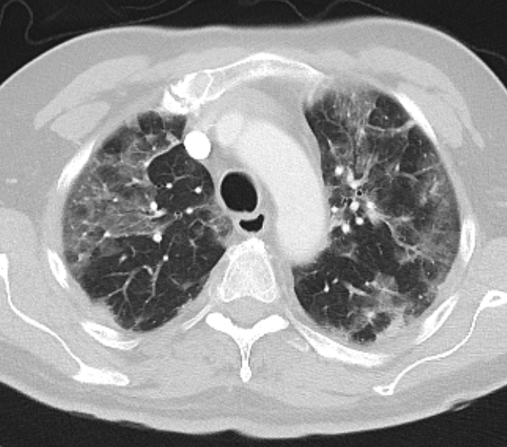
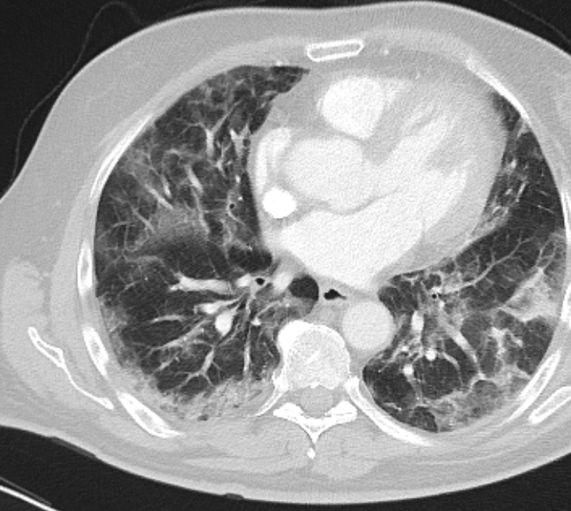
CTPA, 23/12/2021
Διηθήματα δίκην θαμβής υάλου σε αμφοτερόπλευρα τα πνευμονικά πεδία χωρίς ελλείματα σκιαγράφησης

Slide 36
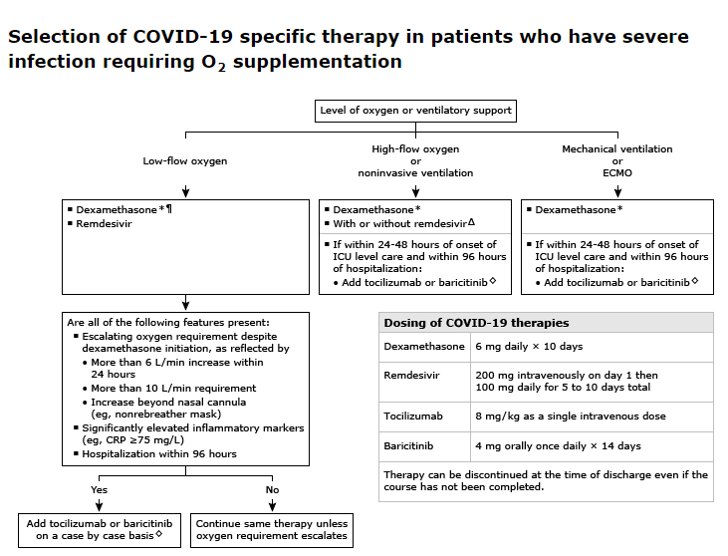

Slide 37
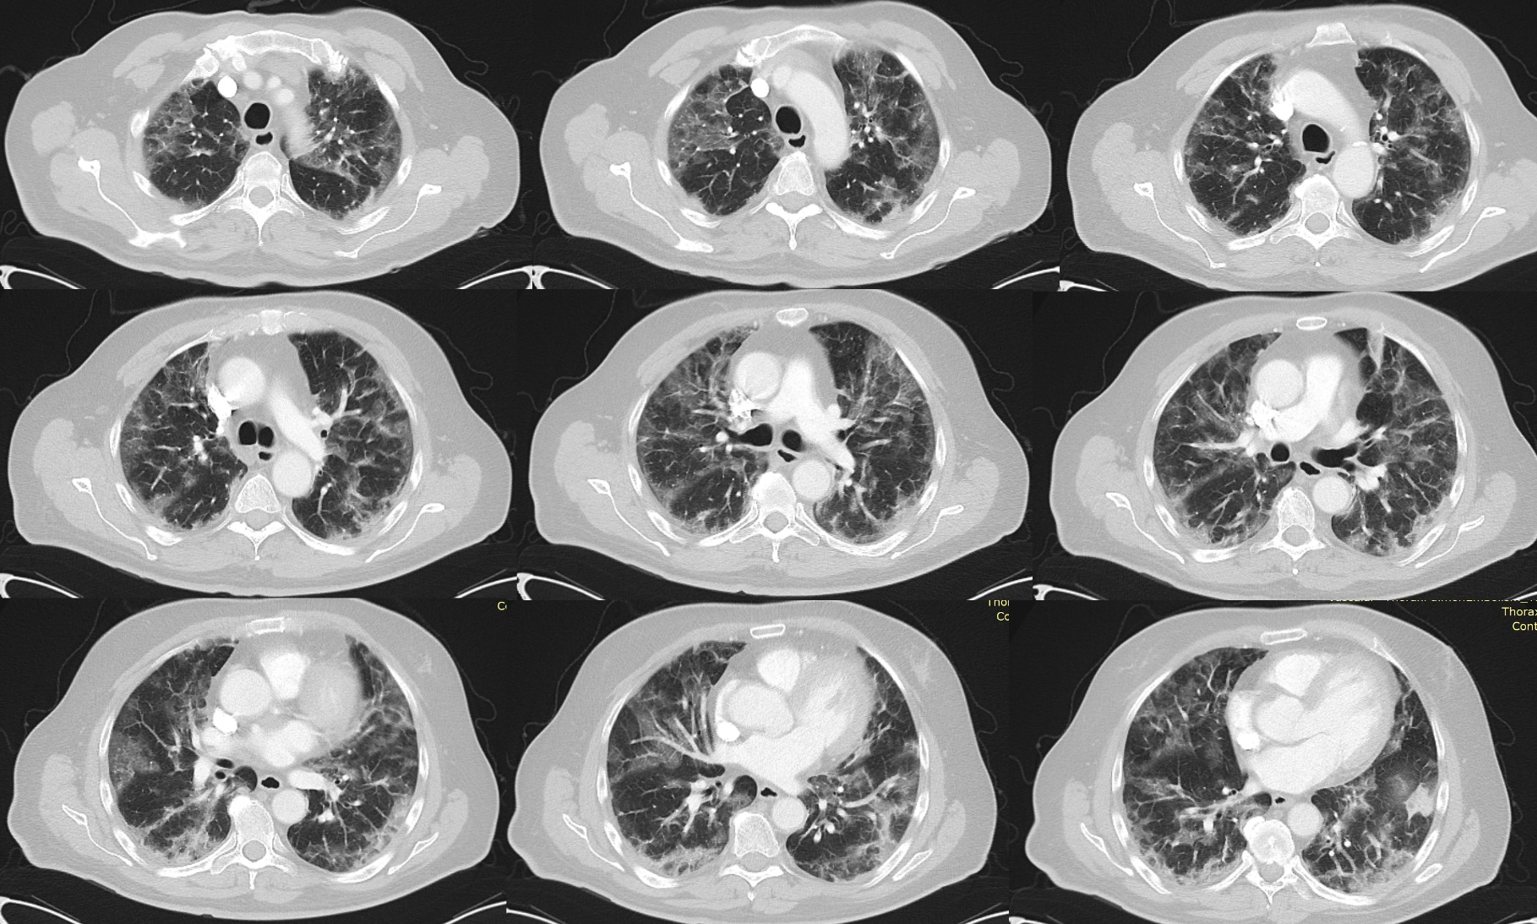
Τέθηκε σε άπαξ tocilizumab 8mg/kg IV

Slide 38
Tocilizumab (ΙL-6 receptor blocker)
Clinical Trials | Patients | Outcome
Tocilizumab vs standard of care Hermine et al, JAMA 2020 | N:130 (63 VS 67) Moderate to severe pneumonia 9 hospitals in France | Day 14 – 12% fewer patients needed NIMV or MV or died No difference in mortality in 28 days
Tocilizumab vs standard of care Salvarani et al, JAMA 2020 | N:120 (60 vs 66) Pneumonia and PaO2/FiO2:200 -300 mmHg and inflammatory phenotype 24 hospitals in France | No difference in clinical deterioration at 14 days
Tocilizumab vs standard of care Gupta et al, JAMA 2020 | N:3924 patients Multicenter cohort | 125 (28.9%) vs 1419 (40.6%) died (HR 0.71 95% CI 0.56 0.92) Lower risk of death if they had received Tocilizumab in the first 2 days of ICU admission Mortality was 40% at 27 days Unmeasured confounding

Slide 39
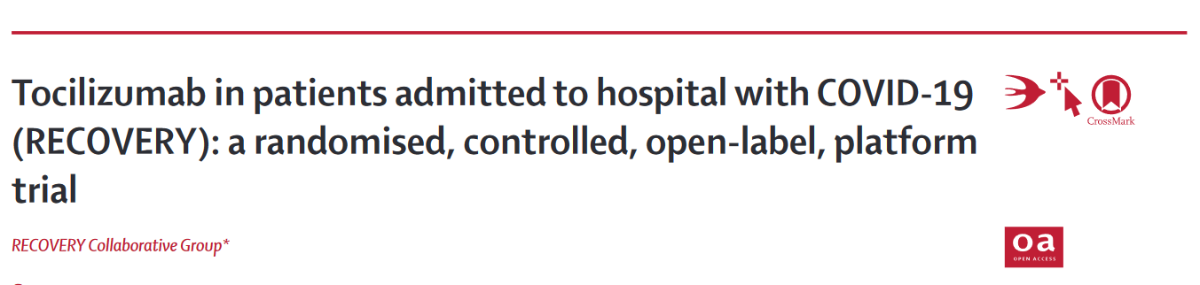
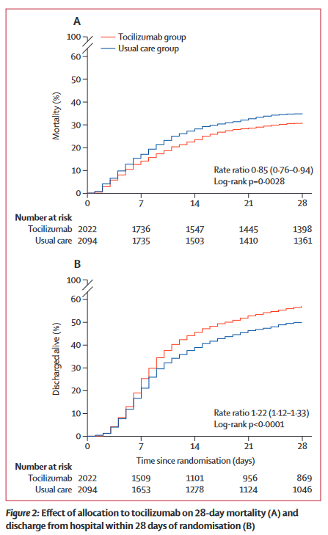
4116 νοσηλευόμενοι ασθενείς με COVID-19 (SO2 <92%, CRP≥75mg/L) τυχαιοποιήθηκαν να λάβουν tocilizumab ή τη συνήθη φροντίδα
82% των ασθενών λάμβαναν κορτικοστεροειδή
Mείωση του μηχανικού αερισμού 12% vs 15%
Mείωση της 28-ημερών θνητότητας 31% vs 35%
Αύξηση της πιθανότητας για έξοδο από το νοσοκομείο 57% vs 50%
Σοβαρές ανεπιθύμητες ενέργειες που αποδίδονται στο tocilizumab χρήζουν επαγρύπνιση: εξωτερική ωτίτιδα, BSI S. aureus, απόστημα πνεύμονα
! Ασθενείς με ενεργείς λοιμώξεις (εκτός COVID-19) εξαιρέθηκαν από την RECOVERY
Lancet 2021; 397: 1637–45

Slide 40



JAK1/2 Inhibitors
Elevated in blood IL-1b, IL-2, IL-6, IL-7, IL-8, IL-9, IL-10, IL-17, G-CSF, GM-CSF, IFNα, IFNγ, TNF-α, IP10, MCP1, MIP1A, MIP1B
Hyperinflammatory Stage
Cytokine
R
R
Jak1
Jak2
JAK1/2 inhibitor
JAK1/2 inhibitor
P
STAT
P
STAT
STAT
P
IL6 mRNA
Stebbing. EMBO Mol Med. 2020;12:e12697.
Slide credit: clinicaloptions.com

Slide 41
NIAID ACTT-2: Results for Baricitinib + Remdesivir vs Remdesivir in Severe COVID-19
30% υψηλότερη πιθανότητα κλινικής βελτίωσης με το baricitinib + remdesivir vs placebo + remdesivir
OR: 1.3 (95% CI: 1.0-1.6)
Outcome | Baricitinib + Remdesivir | Placebo + Remdesivir | Rate Ratio for Recovery or HR* (95% CI) | P Value
Median time to recovery (primary endpoint), days | 7 | 8 | 1.16 (1.01-1.32) | .03
In patients receiving high-flow oxygen or noninvasive ventilation at enrollment | 10 | 18 | 1.51 (1.10-2.08) | NR
28-day mortality, % | 5.1 | 7.8 | 0.65 (0.39-1.09) | NR
*Rate ratio for time to recovery endpoints, HR for mortality.
Kalil. NEJM. 2021;384:795.
Slide credit: clinicaloptions.com
Notes:
NR, not reported; OR, odds ratio.

Slide 42
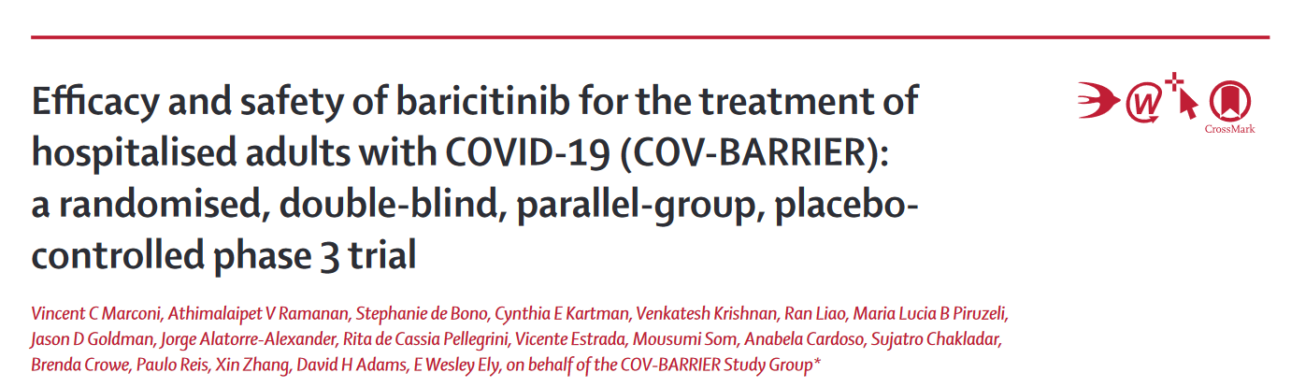
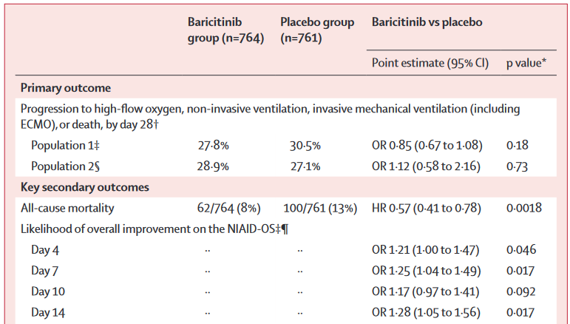
Ιούνιος 2020 - Ιανουάριος 2021, 1525 νοσηλευόμενοι ασθενείς με ≥1 αυξημένο δείκτη φλεγμονής τυχαιοποιήθηκαν να λάβουν τον Janus kinase inhibitor baricitinib ή placebo
79% λάμβαναν κορτικοστεροειδή, 19% remdesivir
Στο σύνθετο πρωτογενές καταληκτικό σημείο δεν παρατηρήθηκε σημαντική διαφορά
Η 28-ημερών θνητότητα ήταν 8% στην ομάδα του baricitinib έναντι 13% στην ομάδα του placebo, σχετική μείωση της θνητότητας κατά 38%
Το όφελος ήταν σημαντικότερο στους ασθενείς με high flow oxygen ή στους ασθενείς με μη επεμβατικό αερισμό κατά την είσοδο στη μελέτη
Lancet Respir Med 2021; 9: 1407–18

Slide 43
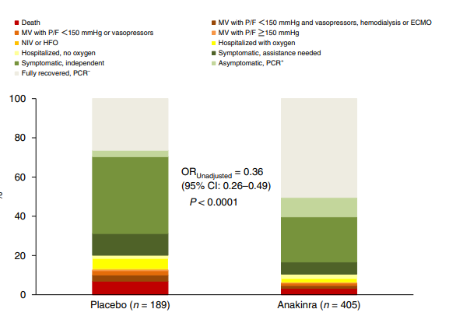
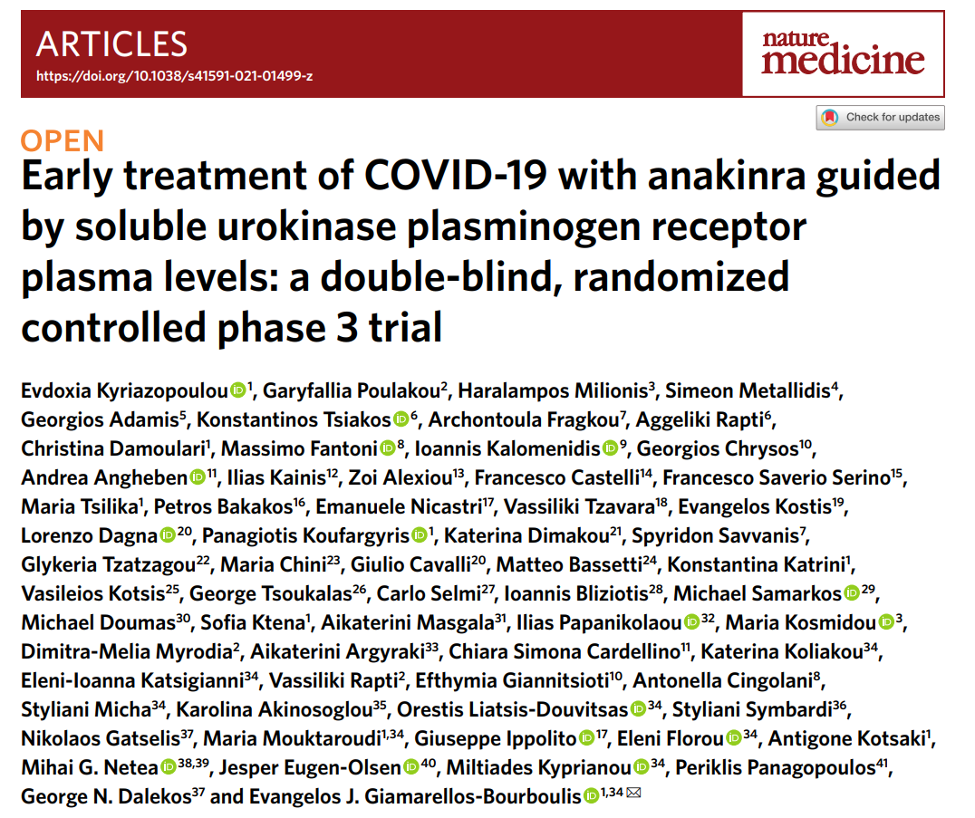
594 νοσηλευόμενοι ασθενείς με COVID-19 με κίνδυνο για πρόοδο νόσου και
suPAR ≥6 ng ml, 85.9% (n= 510) εκ των οποίων έλαβαν dexamethasone
Την ημέρα 28, ο κίνδυνος για χειρότερη έκβαση (11-point World Health Organization Clinical Progression Scale (WHO-CPS)) με το anakinra, σε σύγκριση με placebo, ήταν σημαντικά χαμηλότερος
Nature Medicine | VOL 27 | October 2021

Slide 44
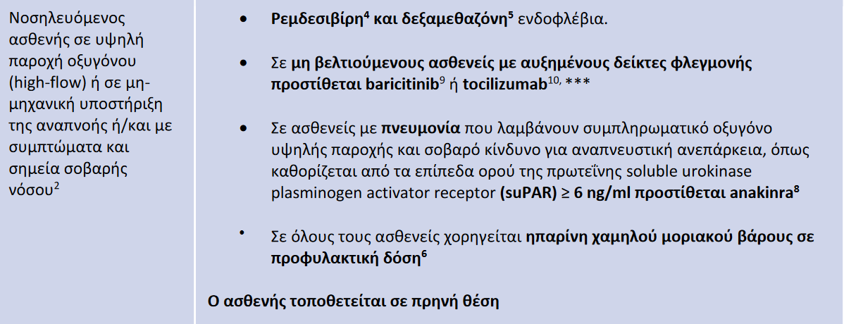

Slide 45

Anti-Inflammatory and Immunomodulator Treatments by WHO Progression Score
Asymptomatic
Viral RNA detected
Symptomatic
Independent
Symptomatic
Assistance needed
Hospitalized
No oxygen therapy
Hospitalized
Oxygen by mask or nasal prongs
Hospitalized
Oxygen by NIV or high flow
Intubation and mechanical ventilation
pO₂/FiO₂ ≥150
or
SpO₂/FiO₂ ≥200
Mechanical ventilation
pO₂/FiO₂ <150
or
pO₂/FiO₂ <200
or
vasopressors
Dexamethasone
Anti–IL-6 (tocilizumab, sarilumab)
Anti–IL-1 (anakinra)
JAK inhibitors (baricitinib, tofacitinib)
van de Veerdonk. Nat Med. 2022;[Epub].
Slide credit: clinicaloptions.com
Notes:
GM-CSF, granulocyte-macrophage colony-stimulating factor; IL, interleukin; NIV, noninvasive ventilation.

Slide 46
Πορεία ασθενούς
Παρουσίασε βελτίωση στην κλινική εικόνα με σταδιακή αποκλιμάκωση στα χορηγούμενα μείγματα οξυγόνου μέχρι τον πλήρη απογαλακτισμό του από την ανάγκη οξυγονοθεραπείας
Εξήλθε βελτιωμένος μετά από νοσηλεία 11 ημερών

Slide 47
Aσθενής (άνδρας, 62 ετών)
ΧΝΝ ιδιοπαθής μεμβρανώδης (2013), υποτροπή υπό rituximab (2020)
ΧΝΝ (Cr 1.8), AY, ΣΔ ΙΙ, Δυσλιπιδαιμία, θυρεοειδεκτομή λόγω βρογχοκήλης
Ανεμβολίαστος, μη καπνιστής
Πορεία νόσου COVID-19
5/12/2021 έναρξη συμπτωμάτων (κόπωση, ρινική συμφόρηση)
Τι θα μπορούσαμε να είχαμε συστήσει στην αρχή;

Slide 48
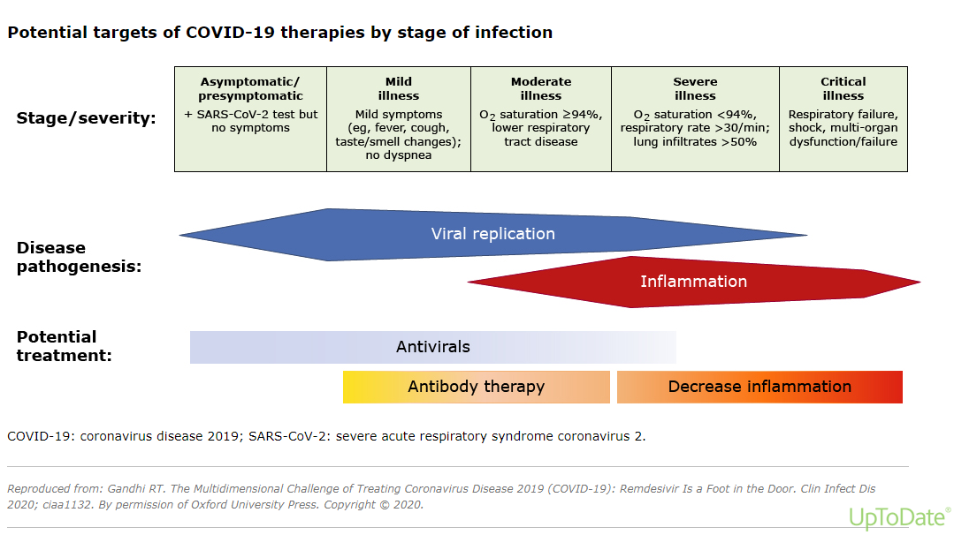

Slide 49
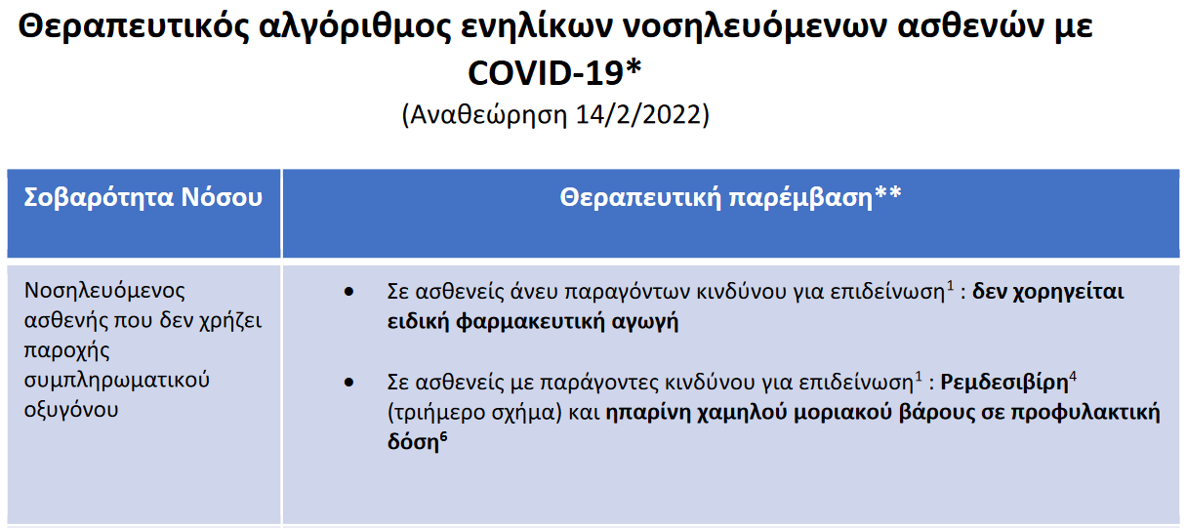

Slide 50
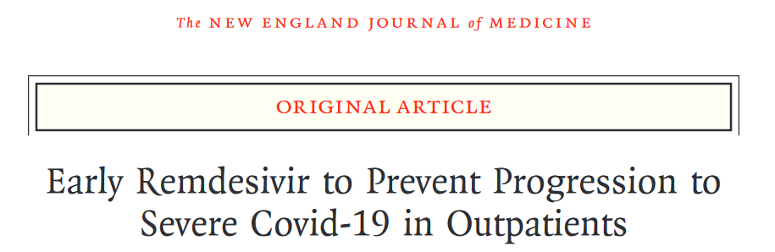
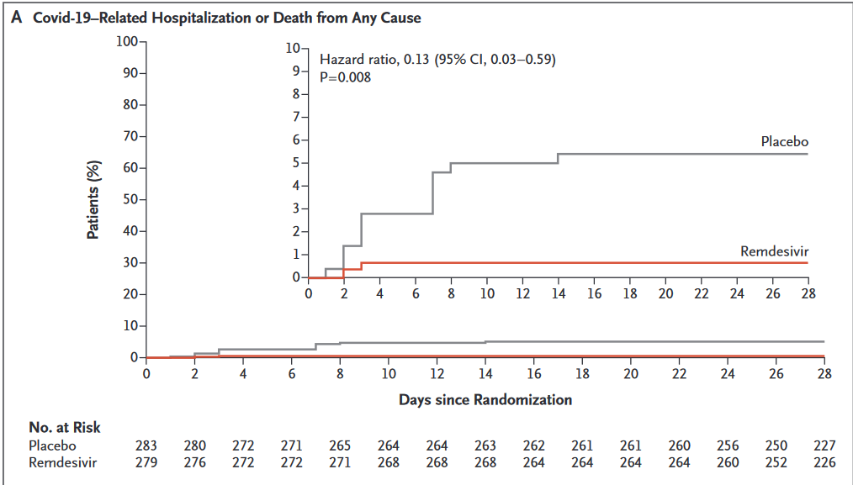
Τυχαιοποιημένη, διπλή τυφλή μελέτη ελεγχόμενη με Placebo
562 ασθενείς με τυχαιοποίηση 1:1
Πρωτογενές καταληκτικό σημείο η έκβαση της νόσου COVID-19 σχετικά με νοσηλεία ή θάνατο από κάθε αίτιο στις 28 ημέρες
Σε μη νοσηλευόμενους αλλά με υψηλό κίνδυνο για εξέλιξη σε σοβαρή νόσο, 3ήμερο σχήμα remdesivir είχε καλό προφίλ ασφάλειας και μείωσε τον κίνδυνο νοσηλείας ή θανάτου κατά 87% σε σύγκριση με Placebo
Gottlieb RL et al. NEJM Dec 22, 2021

Slide 51
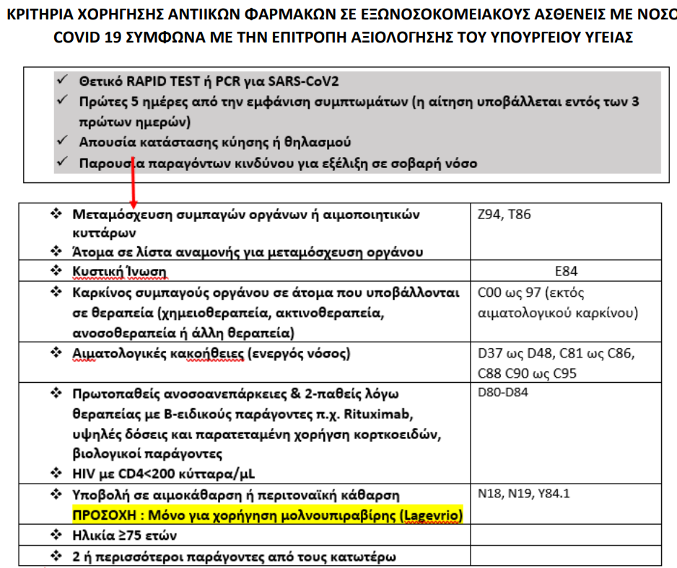

Slide 52
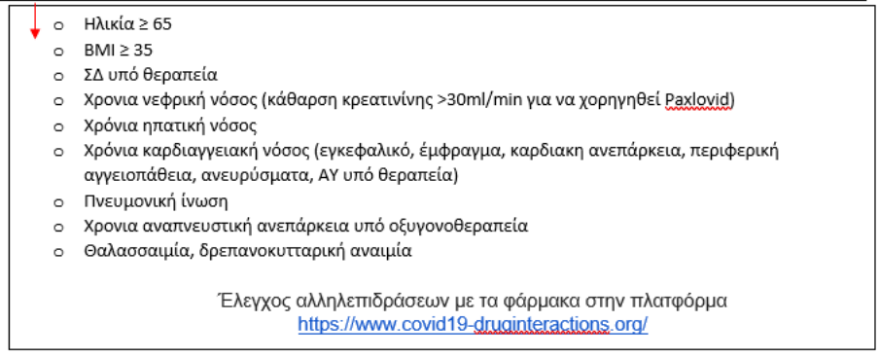

Slide 53
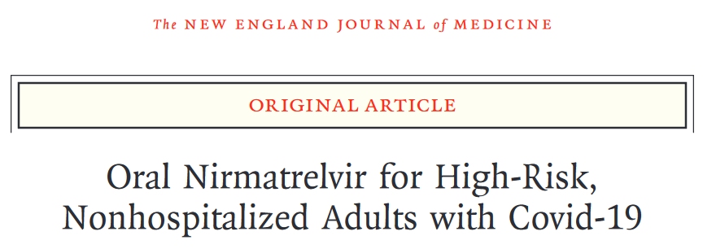
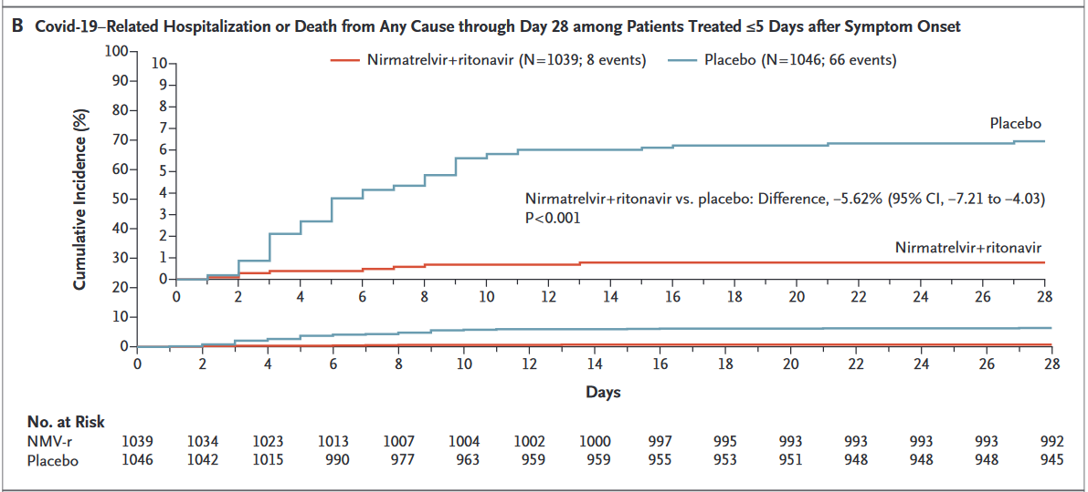
Phase 2-3, διπλή τυφλή, τυχαιοποιημένη, ελεγχόμενη με placebo
2246 ανεμβολίαστοι ασθενείς με υψηλό κίνδυνο για εξέλιξη της νόσου τυχαιοποιήθηκαν 1:1 να λάβουν εντός 3 ημερών nirmatrelvir/ritonavir για 5 ημέρες vs placebo
Η επίπτωση της νοσηλείας ή θανάτου στις 28 ημέρες ήταν σημαντικά χαμηλότερη στην ομάδα που έλαβε nirmatrelvir/ritonavir κατά 6.32 μονάδες
Σχετική μείωση 89.1%, 0.77% και 0 θάνατοι vs 7.01% και 7 θάνατοι στην ομάδα placebo
Hammond J et al. NEJM Feb 16, 2022

Slide 54
Nirmatrelvir Plus Ritonavir: CYP3A Metabolism
Select Recommendations
Contraindicated | Use With Caution
↑ alfuzosin ↑ piroxicam ↑ ranolazine ↑ amiodarone ↑ anti-cancer drugs ↑ rivaroxaban ↑ colchicine ↑ glecaprevir/pibrentasvir ↑ salmeterol ↑ sildenafil ↑ midazolam ↓ voriconazole Phenytoin, carbamazepine, rifampin, St John’s wort all ↓ nirmatrelvir + ritonavir | ↑↓ warfarin (monitor INR) ↓ bupropion ↑ trazadone ↑ anti-HIV protease Inhibitor ↓ raltegravir ↑ clarithromycin/erythromycin ↑ rifabutin ↑ quetiapine ↑ digoxin ↓ ethinyl estradiol (use add'l contraception) ↑ Immunosuppressants ↑ corticosteroid ↑ fentanyl ↓ methadone Hold if giving to avoid increase: lovastatin, simvastatin, atorvastatin, rosuvastatin, bosentan
Αναζήτηση αλληλεπιδράσεων
Nirmatrelvir + ritonavir = CYP3A inhibitor
fda.gov/media/155050/download
Slide credit: clinicaloptions.com
Notes:
INR, international normalized ratio.

Slide 55
Monoclonal Antibodies Against SARS-CoV-2
Imdevimab
Sotrovimab
SARS-CoV-2
RBD
Casirivimab
RBD
Bebtelovimab
RBD
S protein
RBD
Antibody prevents viral binding and/or fusion with host cell
Etesevimab
RBD
Bamlanivimab
ACE2
Cilgavimab
Tixagevimab
Taylor. Nat Rev Immuno. 2021;21:382.
Slide credit: clinicaloptions.com
Notes:
RBD, receptor-binding domain.

Slide 56
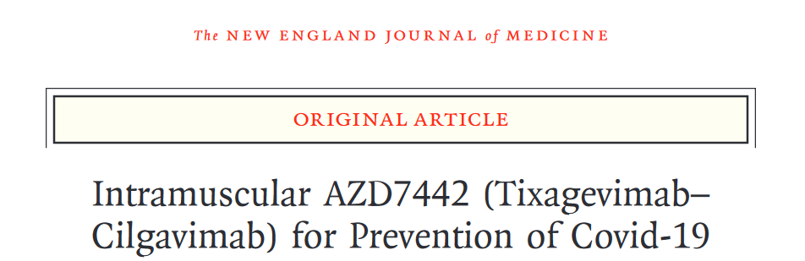
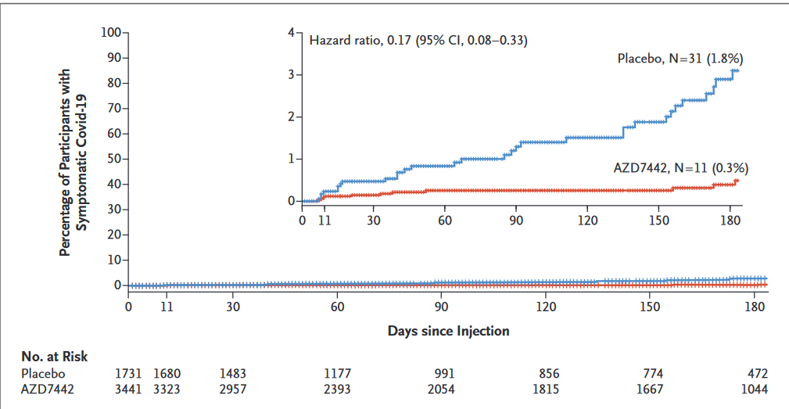
Φάσης 3 μελέτη, σε άτομα που είχαν αυξημένο κίνδυνο για μη ικανοποιητική απάντηση σε εμβολιασμό ή για έκθεση στον ιό ή και τα δύο
5197 τυχαιοποιήθηκαν 2:1 να λάβουν μια δόση AZD7442 ή placebo
Συμπτωματική Covid-19 συνέβη σε 8 από τους 3441 συμμετέχοντες (0.2%) στο AZD7442 group και σε 17 από 1731 συμμετέχοντες (1.0%) στην ομάδα του placebo (σχετική μείωση κινδύνου, 76.7%; 95% confidence interval [CI], 46.0 to 90.0; P<0.001). Παρακολούθηση 183 ημέρες.
5 περιπτώσεις σοβαρής COVID-19 και 2 θάνατοι συνέβησαν στην ομάδα placebo
follow-up για 6 μήνες μείωση 82.8% (95% CI, 65.8 to 91.4)
M.J. Levin et al. NEJM 2022

Slide 57
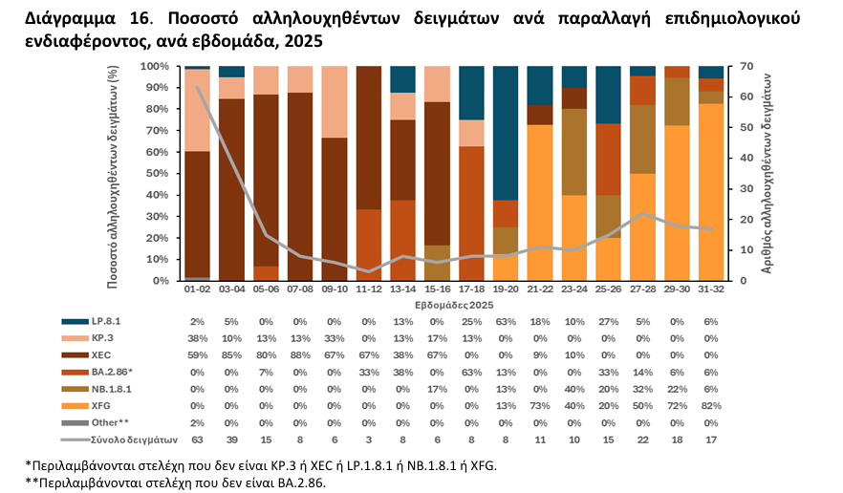

Slide 58
Long COVID (PASC)
Dermatologic
Petechaie
Livedo reticularis
Erythematous rash
Urticaria
Vesicles
Pernio-like lesions
Neurologic
Headaches
Dizziness
Encephalopathy
Guillain-Barré
Ageusia
Myalgia
Anosmia
Stroke
Post acute sequelae of COVID-19
Νέα συμπτώματα που επηρεάζουν την καθημερινή λειτουργία, εμφανίζονται 4 wk έως 3 mo μετά τη λοίμωξη και διαρκούν τουλάχιστον 2 mo
Cardiac
Takotsubo cardiomyopathy
Myocardial injury/myocarditis
Cardiac arrhythmias
Cardiogenic shock
Myocardial ischemia
Acute cor pulmonale
Thromboembolism
Deep vein thrombosis
Pulmonary embolism
Catheter-related thrombosis
Hepatic
Elevated ALT/AST
Elevated bilirubin
Pulmonary
Chronic cough
Shortness of breath
Pulmonary fibrosis
Renal
Acute kidney injury
Proteinuria
Hematuria
Endocrine
Hyperglycemia
Diabetic ketoacidosis
Gastrointestinal
Diarrhea
Nausea/vomiting
Abdominal pain
Anorexia
www.who.int/publications/i/item/WHO-2019-nCoV-Post_COVID-19_condition-Clinical_case_definition-2021.1.
www.cdc.gov/coronavirus/2019-ncov/long-term-effects/index.html.
Slide credit: clinicaloptions.com
Notes:
ALT, alanine aminotransferase; AST, aspartate aminotransferase; PASC, postacute sequelae of COVID-19.

Slide 59
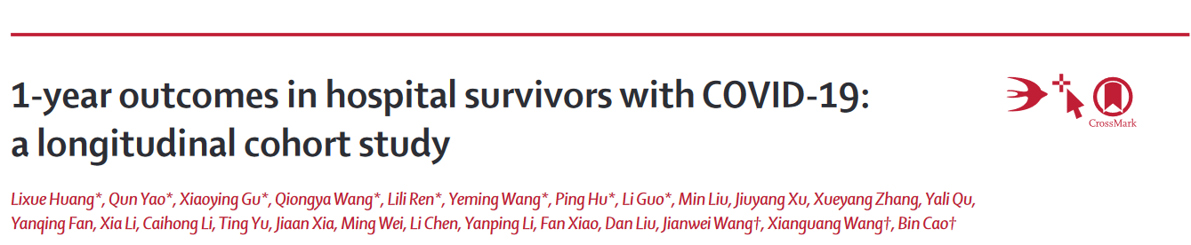
1276 COVID-19 επιβιώσαντες που εξήλθαν από το νοσοκομείο, αξιολογήθηκαν 6 μήνες και 12 μήνες μετά την 1^{η} διάγνωση
Μείωση των γενικών συμπτωμάτων από 68% σε 30% στους 12 μήνες
Η δύσπνοια αυξήθηκε από 26% σε 30%
Το άγχος και η κατάθλιψη αυξήθηκε από 23% σε 26%
Στους 12 μήνες σε σύγκριση με ομάδα ελέγχου οι ασθενείς με COVID-19 παρουσίαζαν πιο συχνά διαταραχές κινητικότητας, πόνο, δυσφορία, άγχος και κατάθλιψη
Οι γυναίκες είχαν υψηλότερο κίνδυνο για:
κόπωση και μυιική αδυναμία (OR 1.43)
άγχος και κατάθλιψη (OR 2.0)
διαταραχές διάχυσης (OR 2.97)
Lancet 2021; 398: 747–58

Slide 60
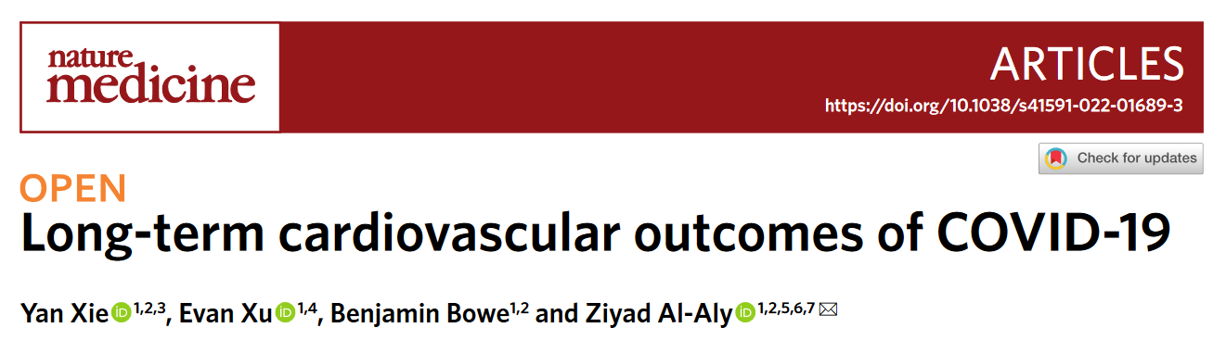
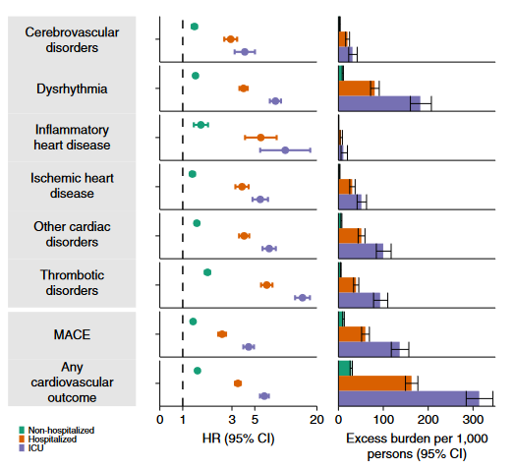
Veterans Affairs 153,760 ασθενείς με COVID-19 Δύο κοορτές ομάδων ελέγχου 5,637,647 και 5,859,411 (ιστορικά control)
Mετά τις πρώτες 30d από την λοίμωξη οι ασθενείς είχαν αυξημένο κίνδυνο για νέες καρδιαγγειακές επιπλοκές (cerebrovascular disorders, dysrhythmias, ischemic and non-ischemic heart disease, pericarditis, myocarditis, heart failure and thromboembolic disease)
Ο κίνδυνος υπήρχε και για όσους δεν νοσηλεύθηκαν, αυξανόταν σταδιακά σε σχέση με τη νόσηση κατά την οξεία φάση (non-hospitalized, hospitalized and admitted to intensive care)
Ο κίνδυνος υπάρχει ακόμη και ένα χρόνο μετά τη νόσηση
NATURE Med 2022; 604:7905

Slide 61
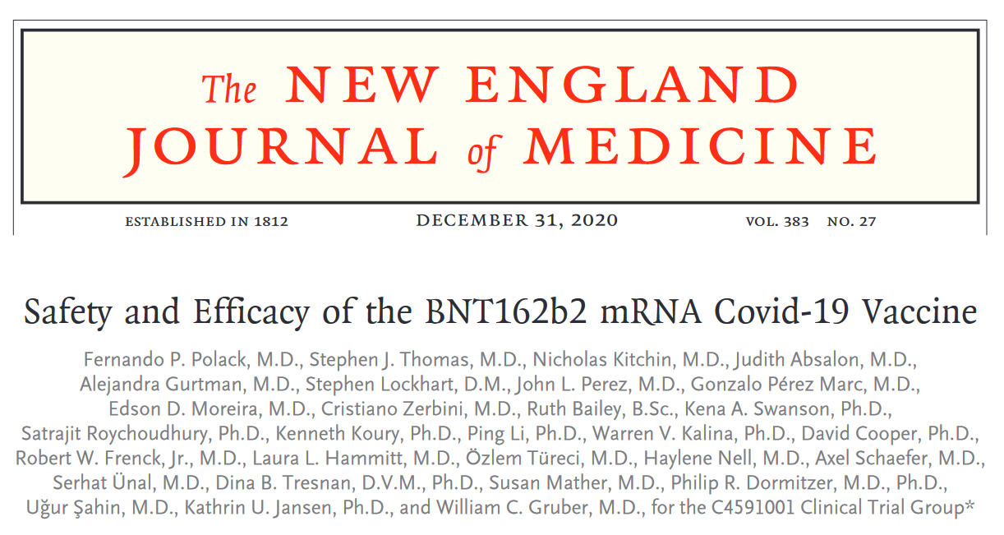
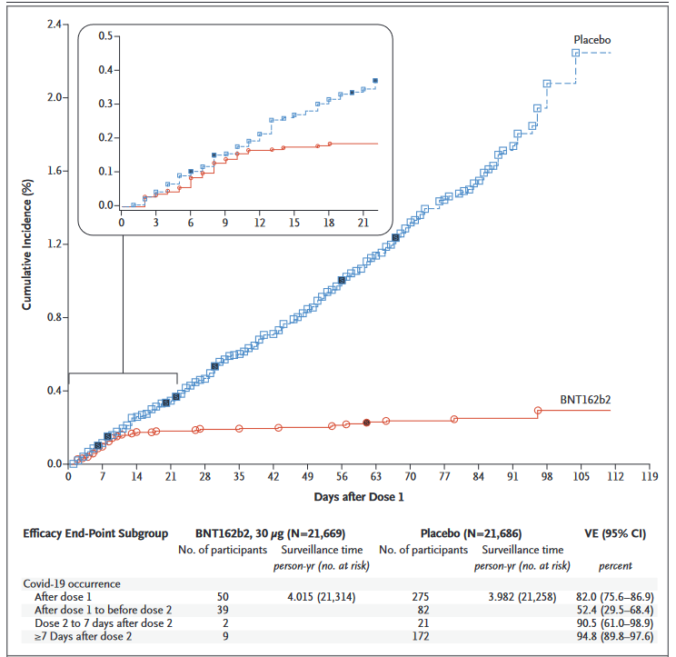
BioNTech/ Pfizer ΒΝΤ162b2, mRNA vaccine, 2 δόσεις
Μελέτη ελεγχόμενη με placebo
27 Ιουλίου 2020, 43,548 συμμετέχοντες, ≥16 ετών
95% αποτελεσματικότητα έναντι συμπτωματικής COVID-19 λοίμωξης
9/10 σοβαρές περιπτώσεις σοβαρής COVID-19 παρατηρήθηκαν στην ομάδα placebo
Ασφαλές εμβόλιο, με βάση το σχεδιασμό δεν είχε την ισχύ να ανιχνεύσει ανεπιθύμητες ενέργειες με επίπτωση <0.01%
11 Δεκεμβρίου 2020, FDA emergency use authorization

Slide 62
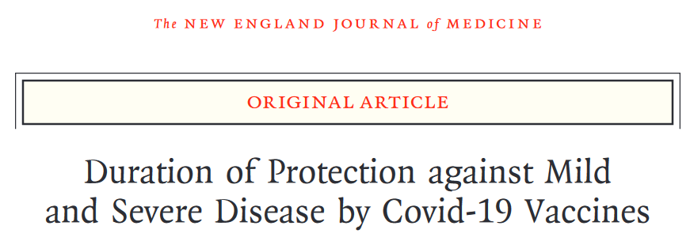
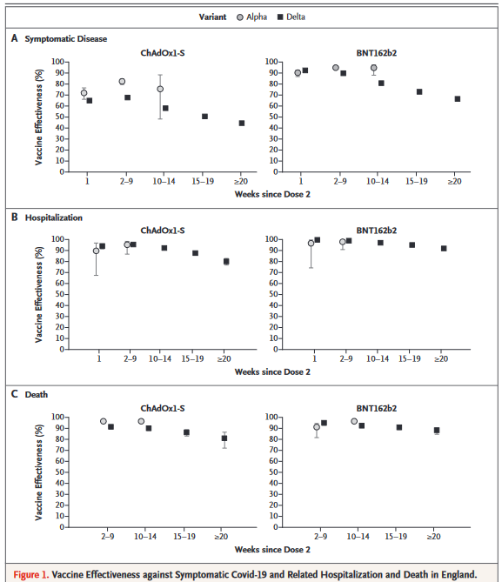
Andrews N et al. NEJM Jan 2022; 386;4
Δεδομένα από 6.056.673 συμμετέχοντες, UK
H αποτελεσματικότητα του εμβολίου έναντι συμπτωματικής COVID-19 λοίμωξης με την delta παραλλαγή σταδιακά μειώνεται και στις 20 εβδομάδες για μεν το ChAdOx1-S είναι 44.3% για το ΒΝΤ162b2 είναι 66.3%
Η αποτελεσματικότητα των εμβολίων έναντι νοσηλείας ή θανάτου από COVID-19 παραμένει υψηλή μετά τις 20 εβδομάδες και περισσότερο
Η μεγαλύτερη μείωση παρατηρήθηκε σε άτομα >65 ετών ή σε εκείνα 40-64 ετών με υποκείμενα νοσήματα

Slide 63
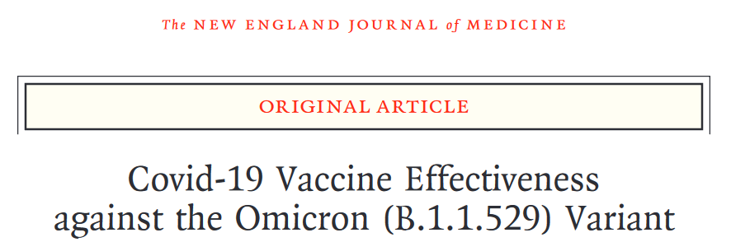
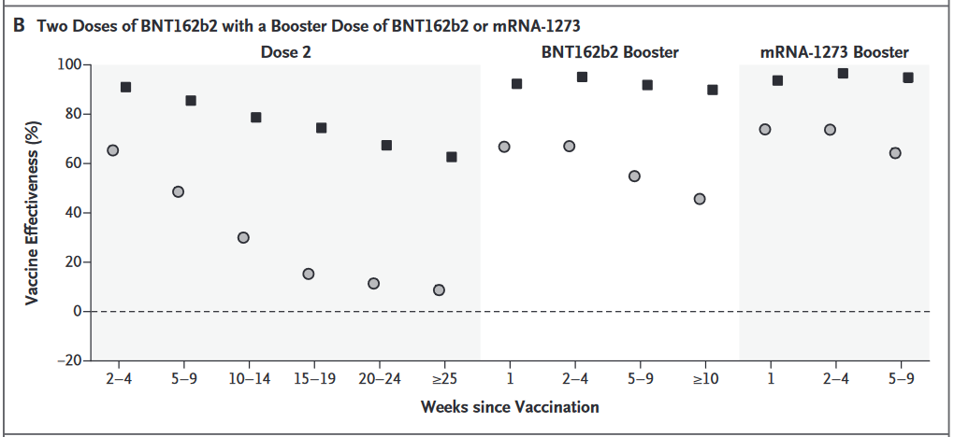
886,774 ασθενείς που μολύνθηκαν με την παραλλαγή Ο
204,154 με την παραλλαγή Delta και
1,572,621 ομάδα ελέγχου
O αρχικός εμβολιασμός με 2 δόσεις παρέχει ελάχιστη προστασία για την συμπτωματική νόσο από την παραλλαγή Ο (65.5% στις 2-4 εβδομάδες και 8.8% στις 25w και μετά)
Μια αναμνηστική δόση με BNT162b2 ή mRNA-1273 αυξάνει την προστασία, αλλά ακόμη και αυτή μειώνεται με τον χρόνο
Andrews N et al. NEJM 2022; 386;16

Slide 64

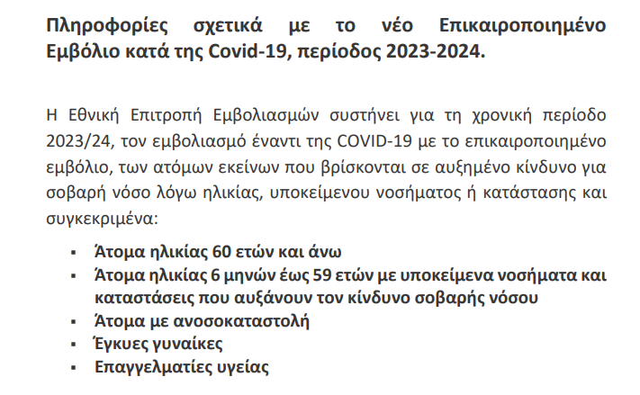

Slide 65
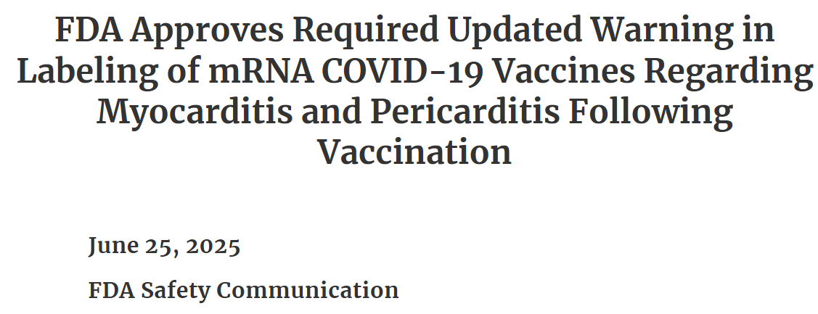


Slide 66



Slide 67



Slide 68


